Slide 1

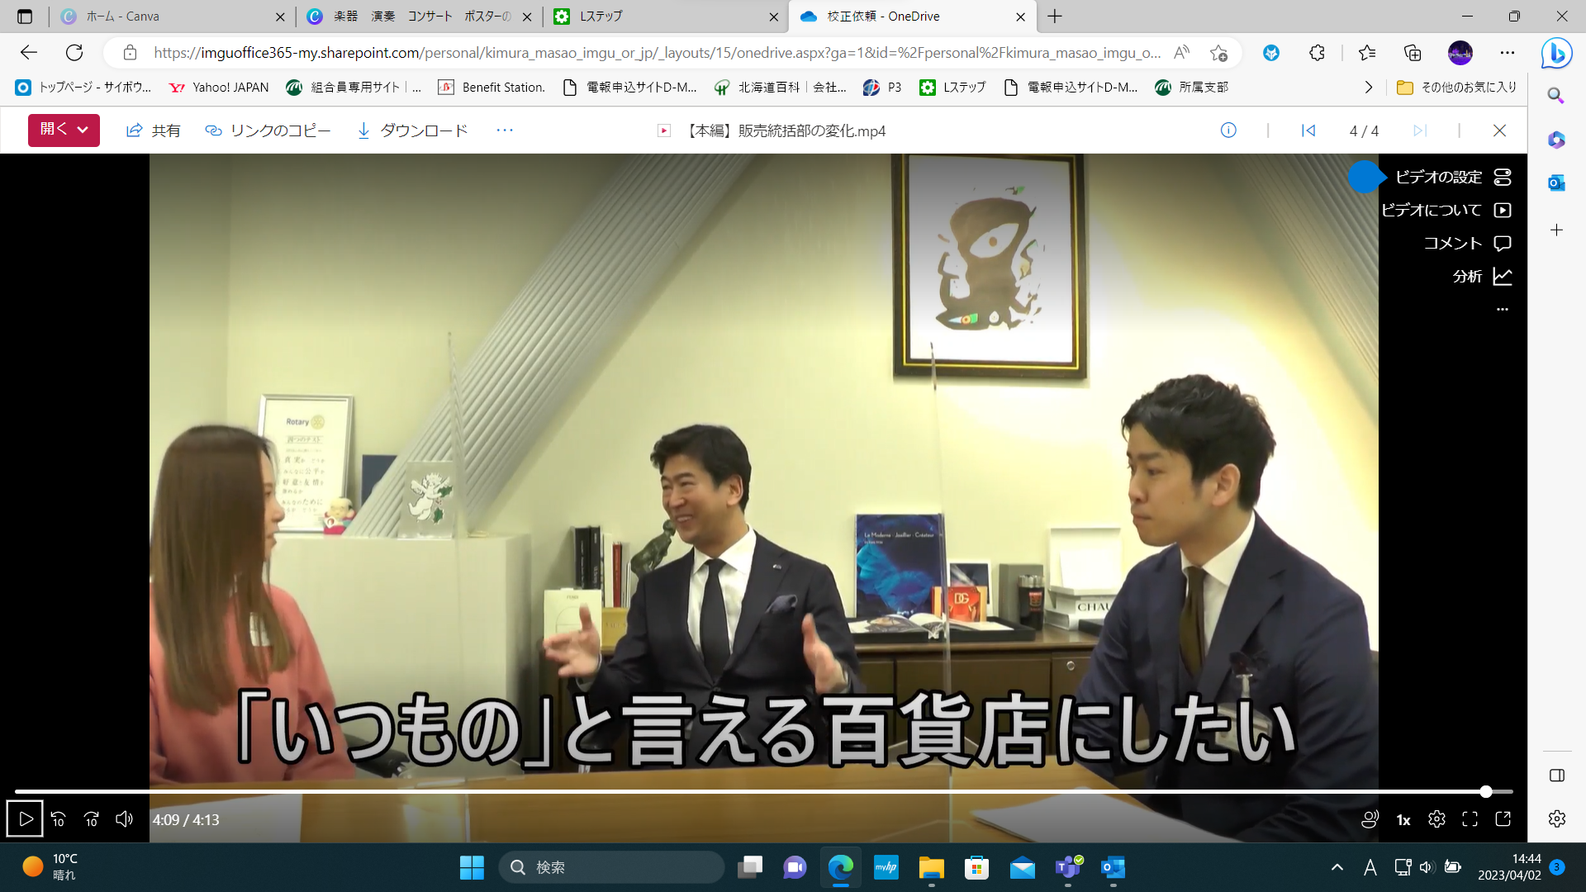
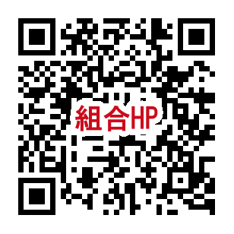
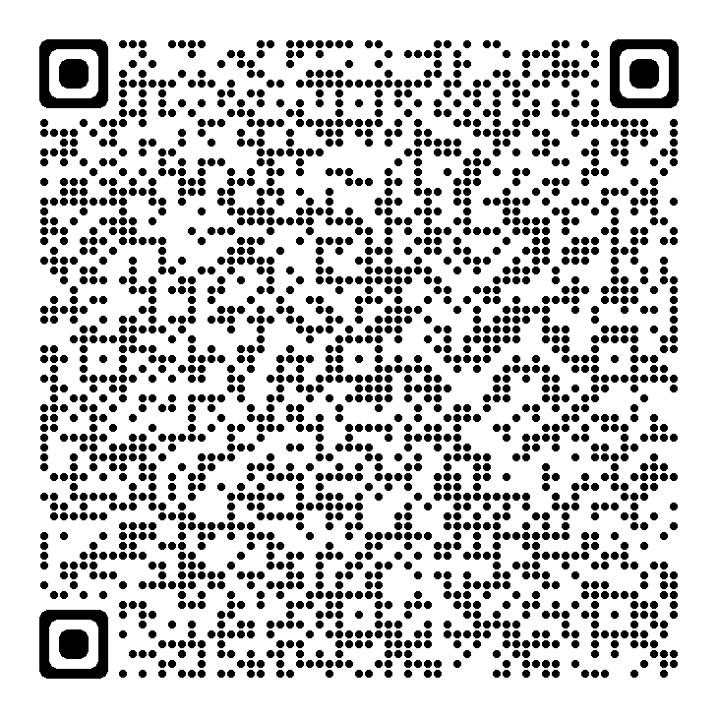
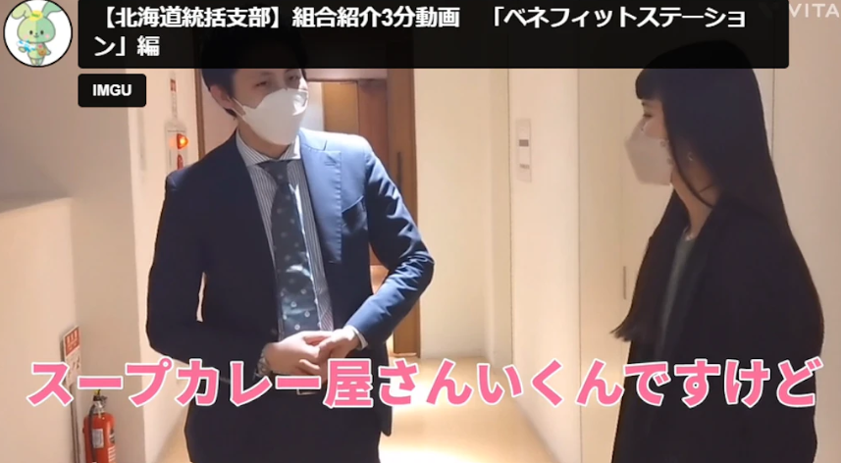
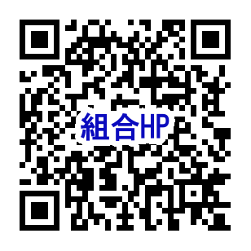
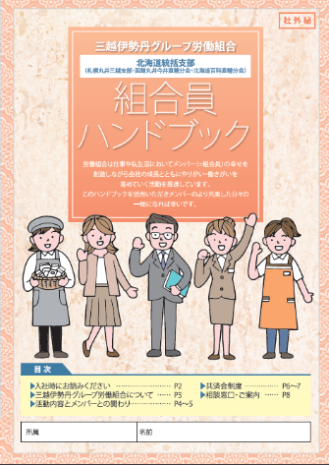
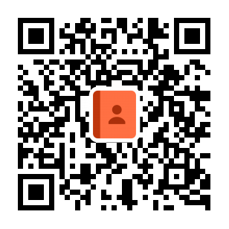
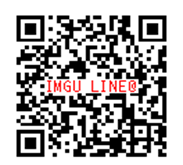
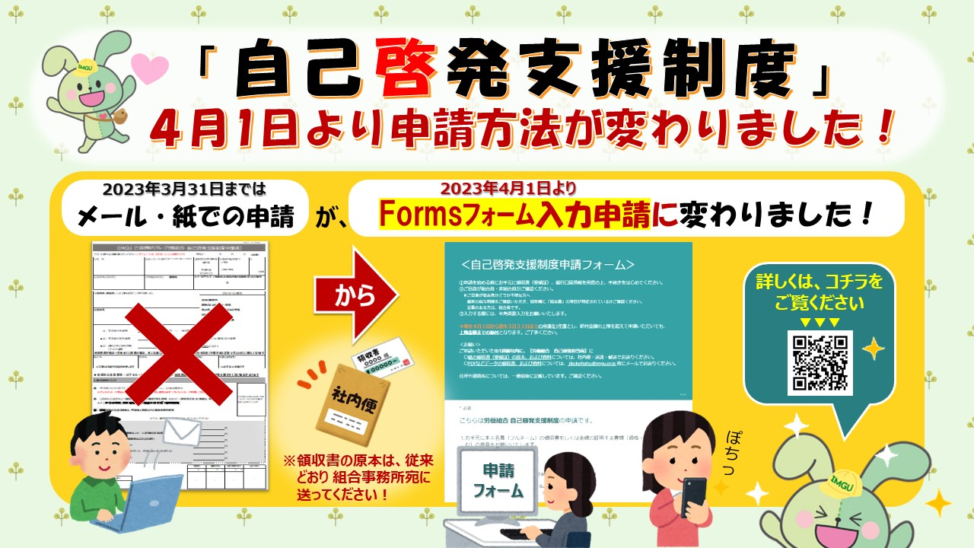



みんなの質問 Vol.14
～さあ、ミライの話をしよう～
札幌丸三新聞
「販売統括部の働き方の変化」について、神林さんに聞きました！
質問内容 | ３月組織改正説明会で業務推進・効率化へのお話がありました。 組織改正で起きる働き方の変化について教えて下さい​。
動画はこちら
資料はこちら
札幌丸井三越支部 執行部による組合紹介3分動画始めました！
第2弾は「ベネフィットステーション」の紹介です！
お得に活用ベネフィット！
詳しくはこちら ➡
第 90 号
2023年
4月24日月曜日
発行者 三越伊勢丹
グループ労働組合
札幌丸井三越支部
外線：（011）205-2525内線：22525
組合員ハンドブック発刊しました！
みなさんに改めて、組合の活動・共済会制度などについて知っていただきたくてハンドブックを配布いたしました。
ハンドブックの内容について聞きたいこと知りたいことなどございましたらぜひ連絡お願いします‼
組合HPからもご覧頂けます！➡
お友だち登録
よろしくうさ♪
セミナー開催告知↓↓
チケット販売告知例 ↓↓

Slide 2



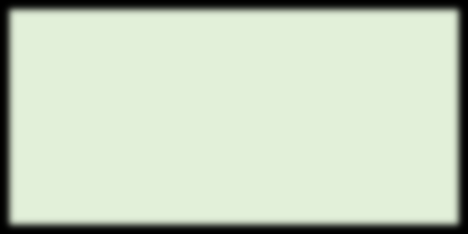
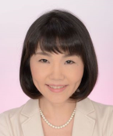
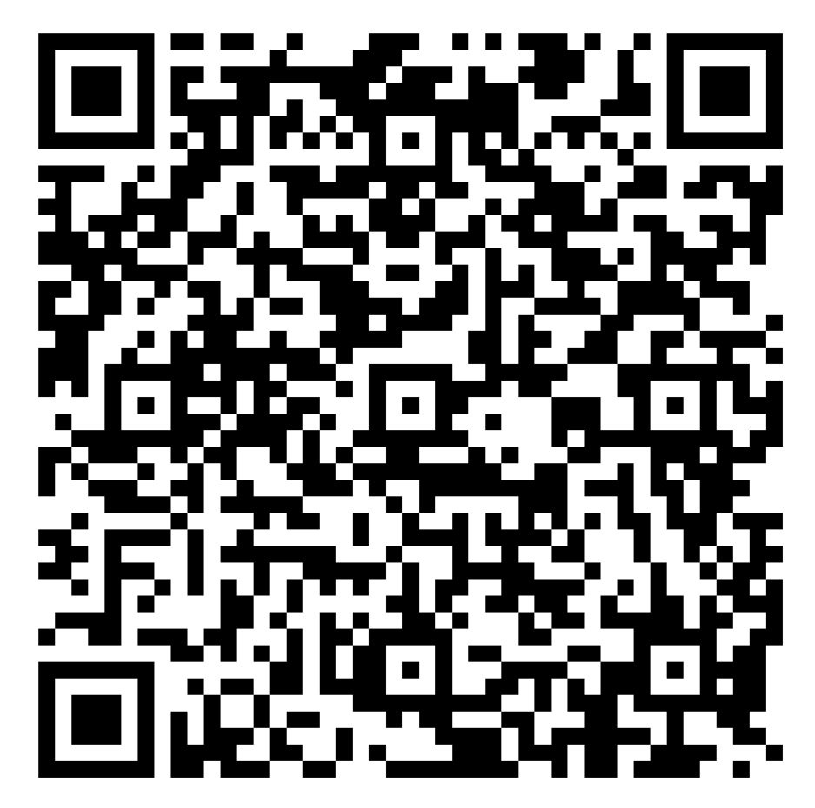
共済会からお知らせ
※共済会ＨＰログインはべネアカウントの登録が必要です
介護個別相談会のご案内
■開催日時（業務時間外になります）
■相談員の紹介
㈱パソナライフケア
継枝 綾子 氏
2023年6月2日(金)・8日(木) |  | 2023年5月25日(木)・6月3日(土)
10:00～10:50 | 14:40～15:30 | 13:30～14:20 | 17:40～18:30
11:00～11:50 | 15:50～16:40 | 14:30～15:20 | 18:50～19:40
12:40～13:30 | 16:50～17:40 | 15:30～16:20 | 19:50～20:40
13:40～14:30 | — | 16:40～17:30 | —
介護支援専門員（ケアマネジャー）など介護に関わる多くの資格と実績をもとに豊富な現場経験や個別相談経験をもつ
■対象者および募集人数
・三越伊勢丹グループ企業従業員・先着２８名
■参加申し込みについて
【受付期間】
・2023年4月28日(金)～2023年5月15日(月)
【受付方法】
・受付フォームへ登録または
三越伊勢丹労働組合へ電話
・URLまたはQRコードより Formsに入り受付
https://forms.office.com/r/u5r9Pdwn9M
■相談料
・無料
■相談方法および場所
TEL:03‐5273‐5165
相談方法 | 相談場所
１）オンライン（Teams） ※（原則ご自身のデバイスを使用） ２）電話相談（通話無料） | ・組合事務所内個室 ・職場 ・自宅

Slide 3
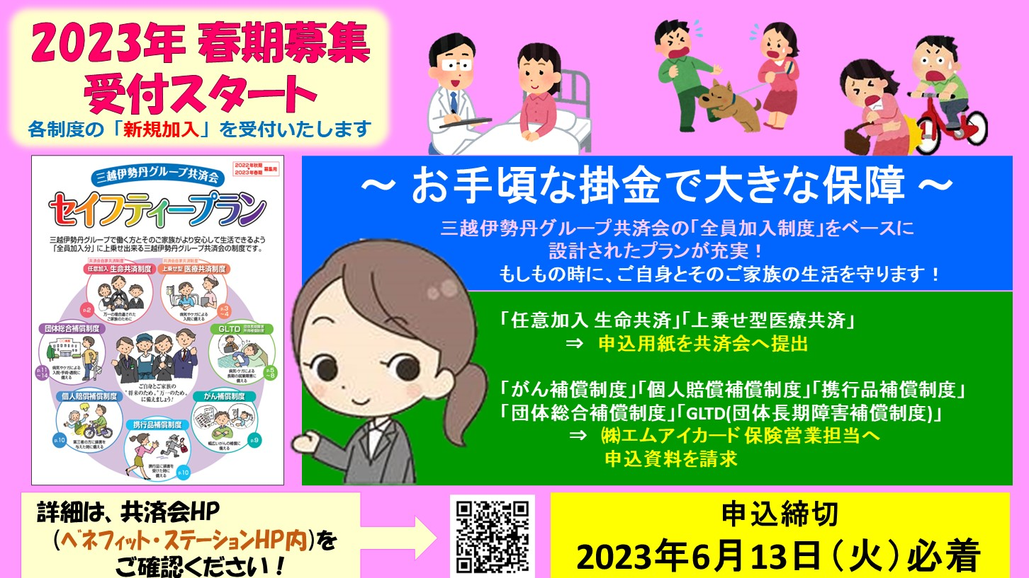
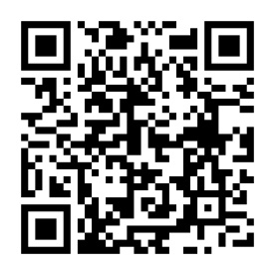
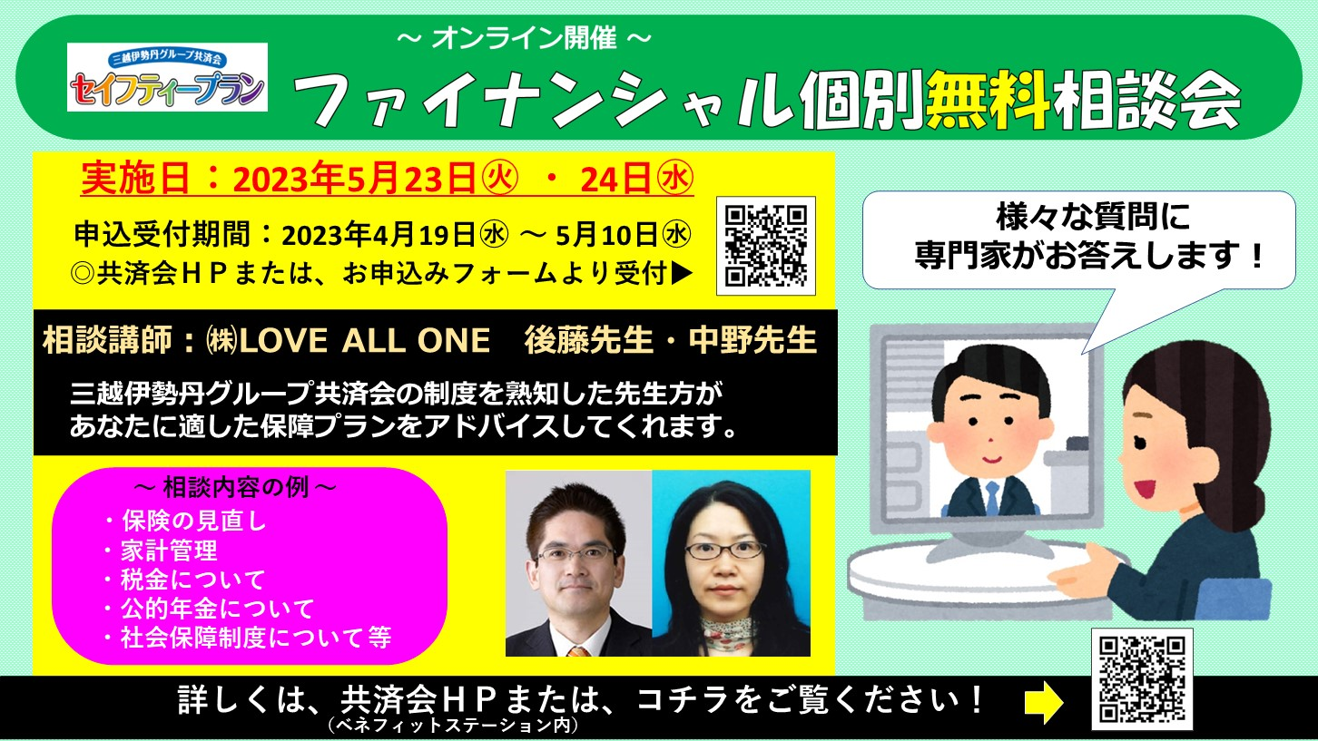
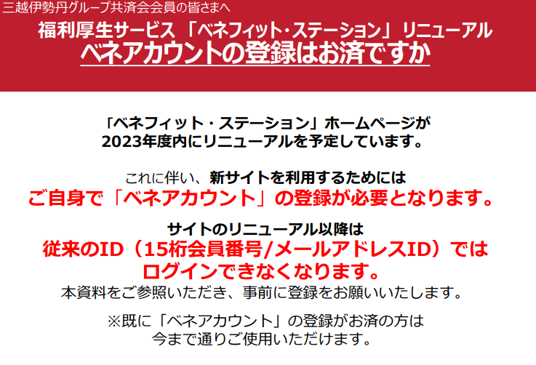
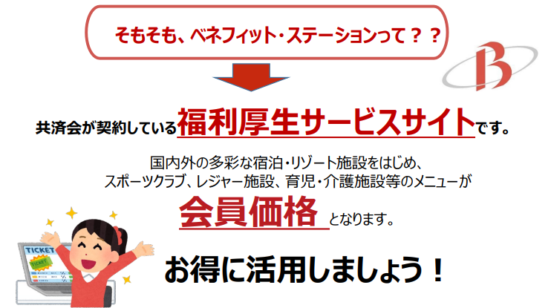

Slide 4
